Slide 1
PROFESIONET

Slide 2
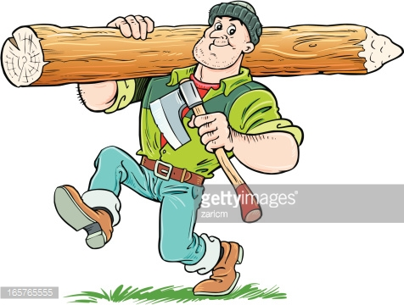
DRUVAR

Slide 3
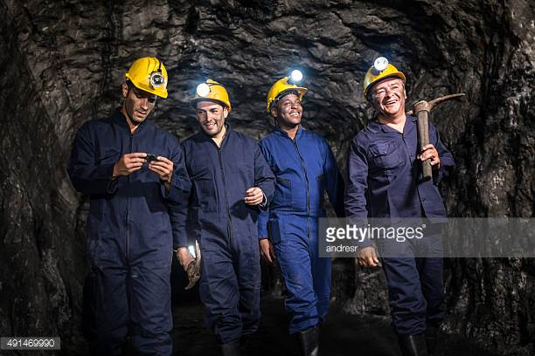
MINATOR

Slide 4
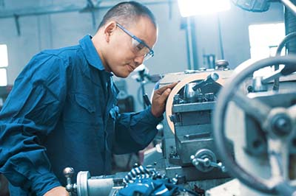
MAKINIST

Slide 5
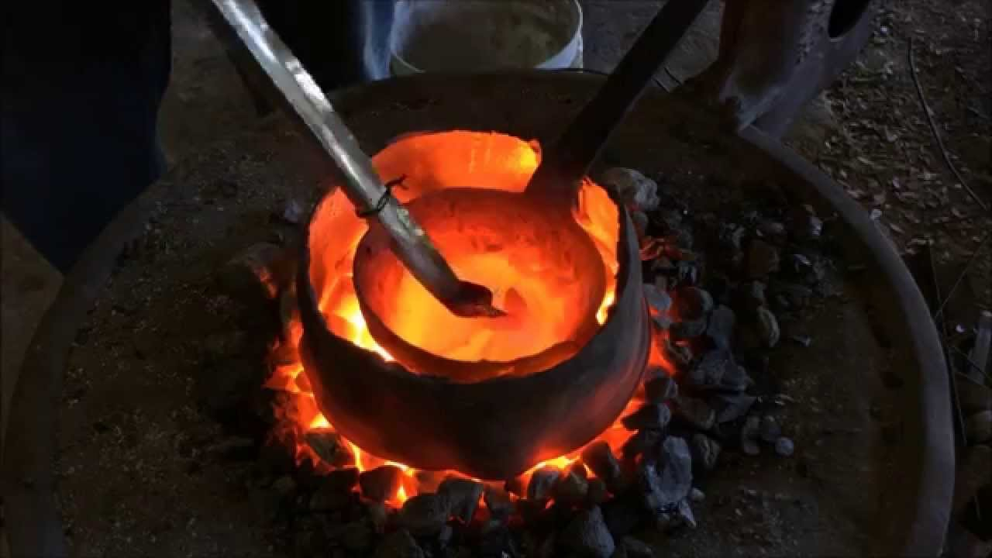
SHKRIRËS

Slide 6
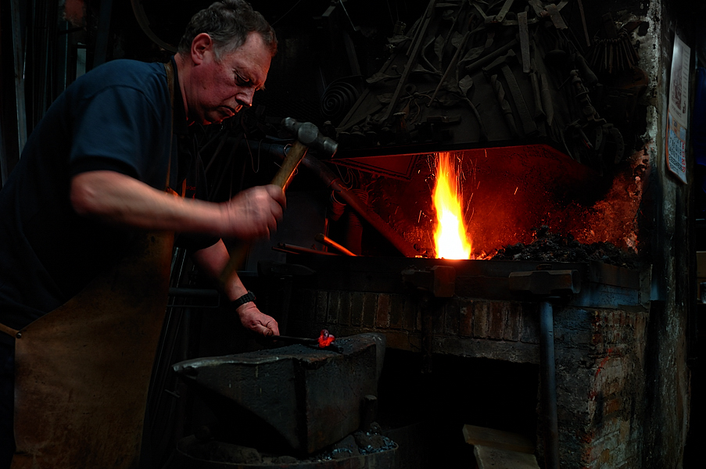
FARKËTAR

Slide 7
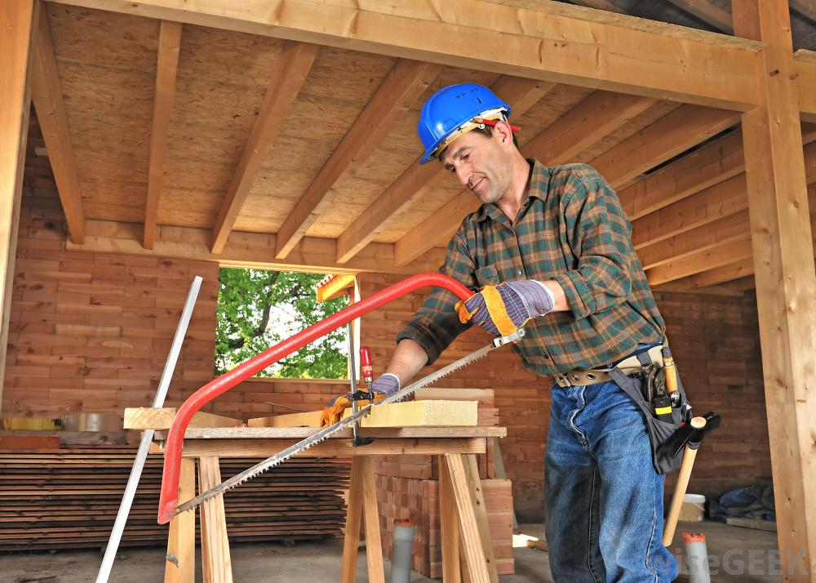
ZDRUKTHTAR

Slide 8
TREGTAR

